Slide 1
Domeniul de pregătire profesională: Mecanică
Calificarea profesională: Mecanic auto/Tinichigiu
vopsitor auto
Modulul: M III – Organe de mașini
Titlul lecției: Lagăre cu alunecare
Clasa: a IX-a
Autor: prof. Daniela Borș
Unitatea de învățământ: Liceul Tehnologic
,,Alexandru Ioan Cuza” Bârlad, Vaslui

Slide 2
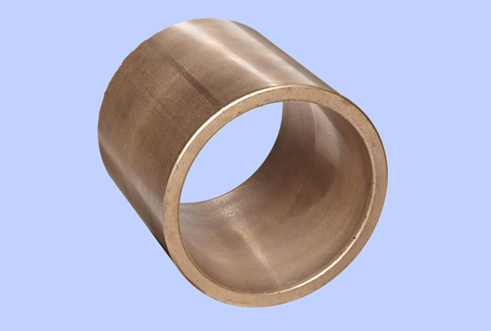
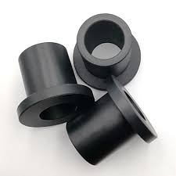
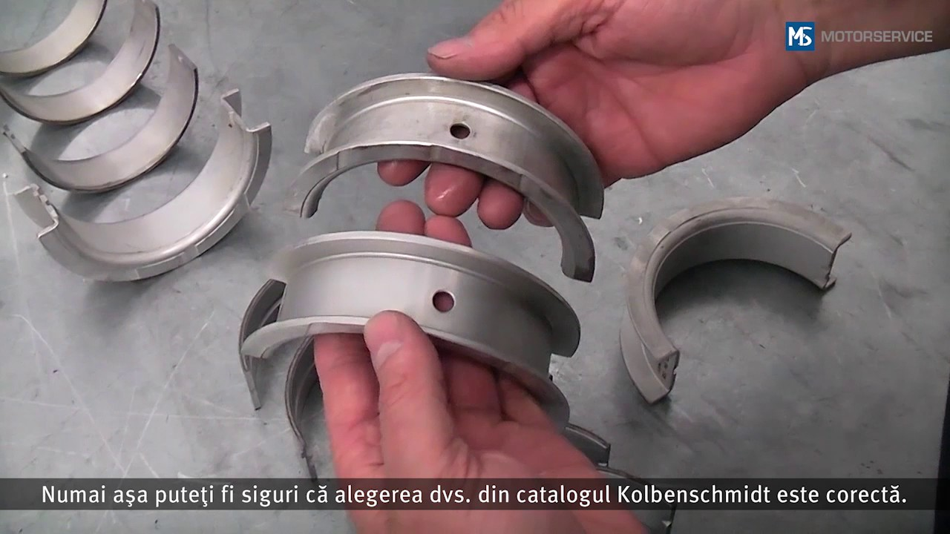
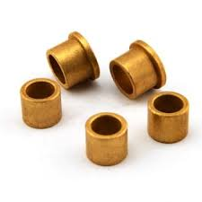
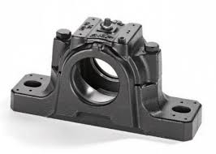
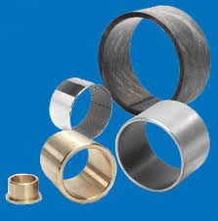
LAGĂRE CU ALUNECARE

Slide 3
OBIECTIVE URMĂRITE - Definirea lagărelor cu alunecare - Rolul funcțional al lagărelor - Condiții impuse lagărelor - Clasificarea lagărelor - Forme constructive - Avantaje și dezavantaje - Materiale folosite la fabricarea lagărelor cu alunecare - Domenii de utilizare pentru lagărele cu alunecare

Slide 4
DEFINIȚIE – Lagărele sunt organe de mașini care, împreună cu fusurile arborilor sau ale osiilor, formează cuple de rotație sau de oscilație. ROLUL FUNCȚIONAL - Lagărele sunt organe de mașini folosite ca reazeme pentru osii și arbori având rolul de preluare și transmitere a sarcinilor asupra postamentului sau corpului mașinii.

Slide 5
CONDIȚII IMPUSE LAGĂRELOR - frecarea să fie cât mai mică - precizia să fie cât mai mare atunci când elementul mobil se deplasează - funcționarea să implice un joc destul de mic pentru o variație cât mai mare de temperatură - capacitate bună de preluare a sarcinilor - funcționare bună în regimuri vibratorii și de șoc - uzură mică și posibilitatea compensării ei - execuție ușoară, montare și demontare ușoară - construcție simplă și ieftină

Slide 6
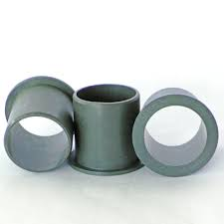
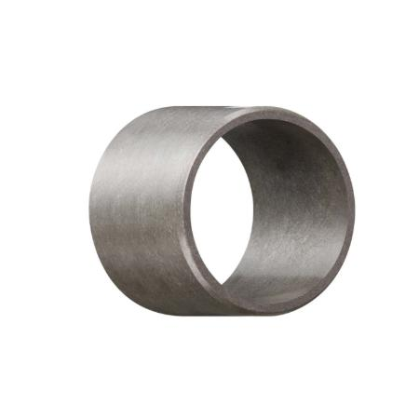
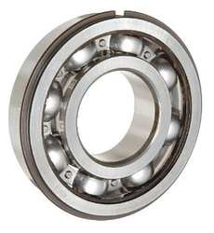
CLASIFICAREA LAGĂRELOR 1. după tipul forțelor de frecare ce apar în timpul funcționării: - lagăre cu alunecare – forțele de frecare sunt de alunecare - lagăre cu rostogolire (rulmenții) – forțele de frecare sunt de rostogolire

Slide 7
2. după direcția forțelor principale care acționează în cuplele cinematice: - radiale – rezultanta forțelor este perpendicularaăpe axa geometrică a lagărului - axiale – rezultanta forțelor are aceeași direcție cu axa geometrică a lagărului - radial-axiale – rezultanta forțelor acționează pe o direcție înclinată față de axa lagărului

Slide 8
FORME CONSTRUCTIVE
Din punct de vedere constructiv, lagărele cu alunecare pot fi simple și complexe. Lagărele cu alunecare cele mai simple sunt cele cu bucșe (fig. 6.10).
Forma și dimensiunile bucșelor, montate în lagăre sau folosite direct ca lagăre, sunt standardizate și pot fi: bucșe lise (fig. 10) și bucșe cu guler (fig. 11).
Pentru asigurarea ungerii, bucșele pot fi prevăzute cu găuri și canale corespunzătoare.

Slide 9
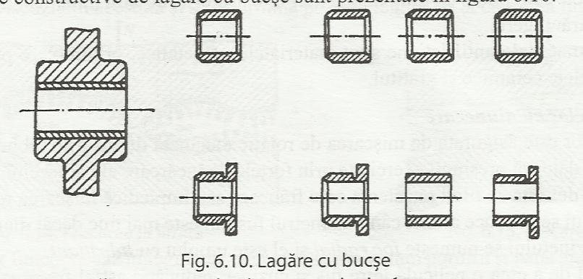
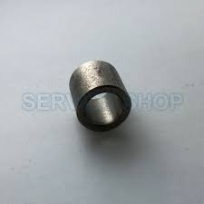
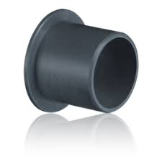
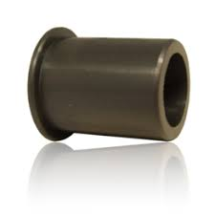

Slide 10
Lagărele cu alunecare complexe, de forme și dimensiuni standarizate, pot fi : cu capac drept și cu capac înclinat (fig. 6.11) și se compun în general din: corpul lagărului, capac, cuzineți (bucșe), elemente de fixare (șuruburi), plăci de distanțare (reglaj).

Slide 11
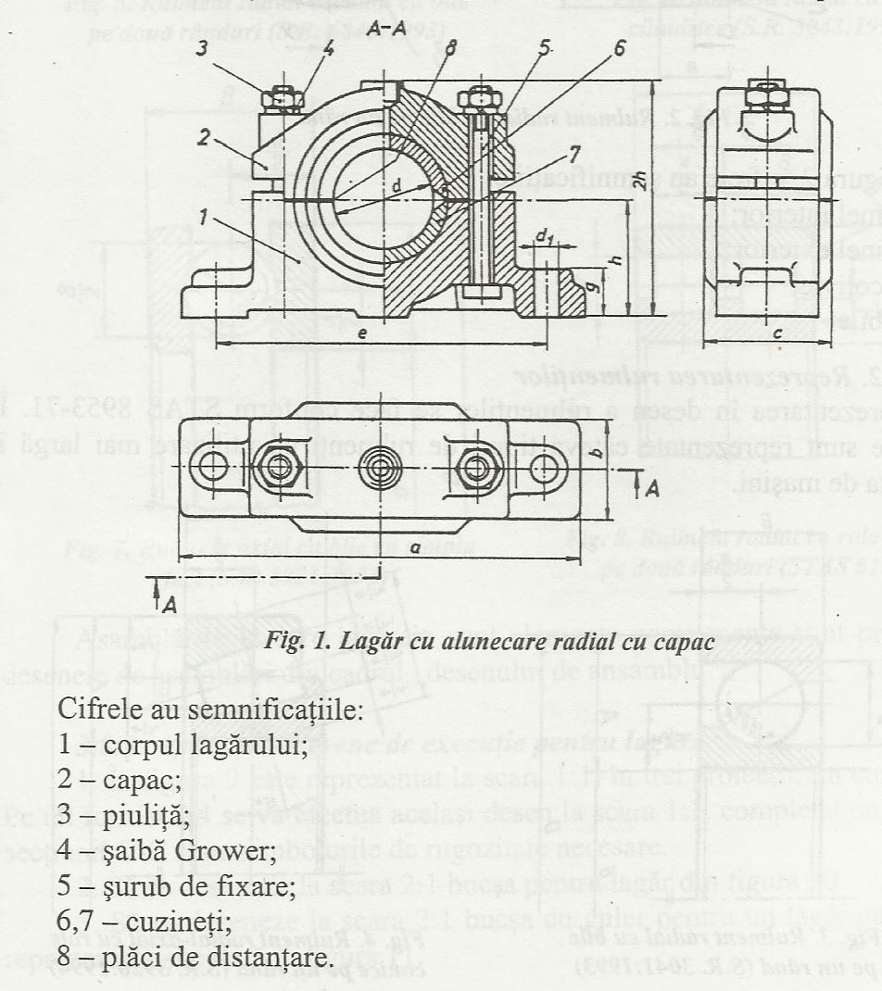

Slide 12
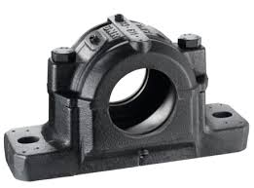
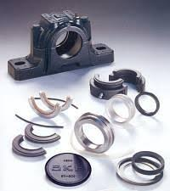
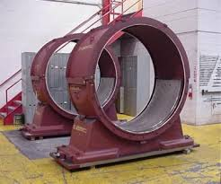

Slide 13
Avantaje:
• Rezistenţă mare la uzură
• Ungere prin metode şi mijloace simple
• Execuţie uşoară
• Comportare bună la vibraţii
• Funcţionare fără zgomot
Dezavantaje:
- Precizie mică la centrare
- Ghidare imprecisă
- În cazul frecării uscate apare uzura
accentuată și încălzirea lagărului

Slide 14
MATERIALE FOLOSITE LA FABRICAREA LAGĂRELOR CU ALUNECARE Elementul principal al unui lagăr este cuzinetul. Acesta se execută din materiale rezistente și ieftine și poate fi placat sau căptușit cu materiale antifricțiune: - bronzuri cu plumb: Pb-Cu, Pb-Sn-Cu - bronzuri speciale: Cu-Pb-Sn-Ni, Cu-Pb-Sn-Ni-Zn - aliaje de aluminiu cu Pb, Sn, Zn - aliaje pe bază de staniu: Y-Sn 83, Y-Sn 80, Y-Sn 10 - materiale antifricțiune obținute prin sinterizarea pulberilor de Fe, Cu, Sn, Pb, C (grafit) - materiale nemetalice: materiale plastice, cauciuc, materiale ceramice, grafit

Slide 15
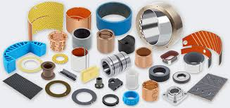

Slide 16
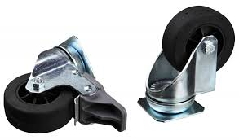
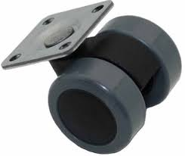
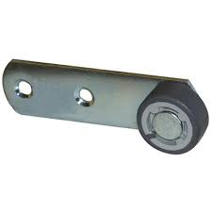
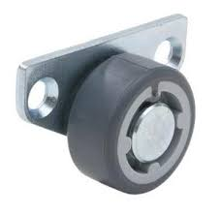
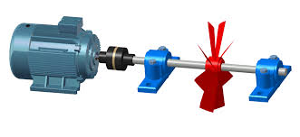
DOMENII DE UTILIZARE PENTRU LAGĂRELE CU ALUNECARE

Slide 17
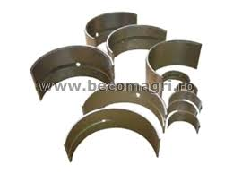
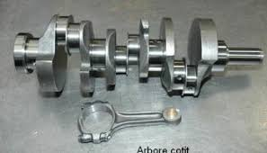
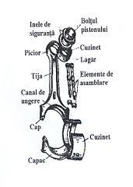
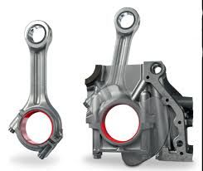

Slide 18
GATA!
ATÂT A FOST ! ÎNTREBÃRI ?

